Slide 1

2022
大创阶段性成果汇报
跨学科学术推荐平台

Slide 2

CONTENTS
产品定位
竞品调研
项目创新点
阶段性成果

Slide 3

PART 01
产品定位

Slide 4
01
产品定位
跨学科潜在学术合作关系发现与推荐
跨学科学术合作已经成为学术创新的重要机遇。然而，发现潜在的学术合作机会对于研究者个人而言仍较为困难。本项目旨在通过对学者的研究成果进行语义分析，构建基于语义、社会关系等因素的多维合作网络，从而实现对跨学科潜在学术合作关系发现与推荐。

Slide 5
PART 02
竞品调研

Slide 6

02
竞品调研
XIN中心：跨学科国际合作创新平台
2014年5月20日，清华大学和以色列特拉维夫大学签署合作协议，共建XIN中心
“XIN”中心命名中的“X”，代表Cross，意为跨文化、跨学科；“IN”指Innovation，意为创新，二者结合恰好是中文“新”字的拼音，也恰好表明XIN中心的宗旨，在于利用两所高校雄厚的科研实力及双方在各自国家教育领域的领军地位，努力推动学术进步和跨学科科研创新。

Slide 7
PART 03
项目创新点

Slide 8
03
项目创新点
一键查阅
节点也是中心
轻量部署
输入教师姓名，即可一键查询目前其论文发表情况以及与其他教师的学术研究合作情况
可固定某一教师为中心，任意选中其他教师来查看他们合作的可能性
轻量化，信息可实现实时更新，可部署于异构的环境中
合作可视化
发展性
教师关系将以网络形式呈现，跨学科领域核心人物一目了然
满足我校科研管理和进一步发展的实际需要

Slide 9

03
项目创新点
本项目基本功能为将学者间合作关系进行直观的网络化展示并通过算法智能推荐潜在合作对象、合作领域与合作内容。
大多数情况下人们更重视学者本身的科研成果数量但是并不重视或没有途径来考量学者跨学科能力，本项目通过统计与计算将其可视化输出以共学者们考量与自我改进。
本项目响应学术界号召，为学者们提供一个可以直观反应本人跨学科合作程度的平台并督促广大学者加强与他人协作并通过跨学科合作产出高价值内容。
本项目创新的采用网络化输出将先前只用作记录的合作信息转变为有价值的信息加强学者间的合作与沟通。

Slide 10
PART 04
成果展示

Slide 11
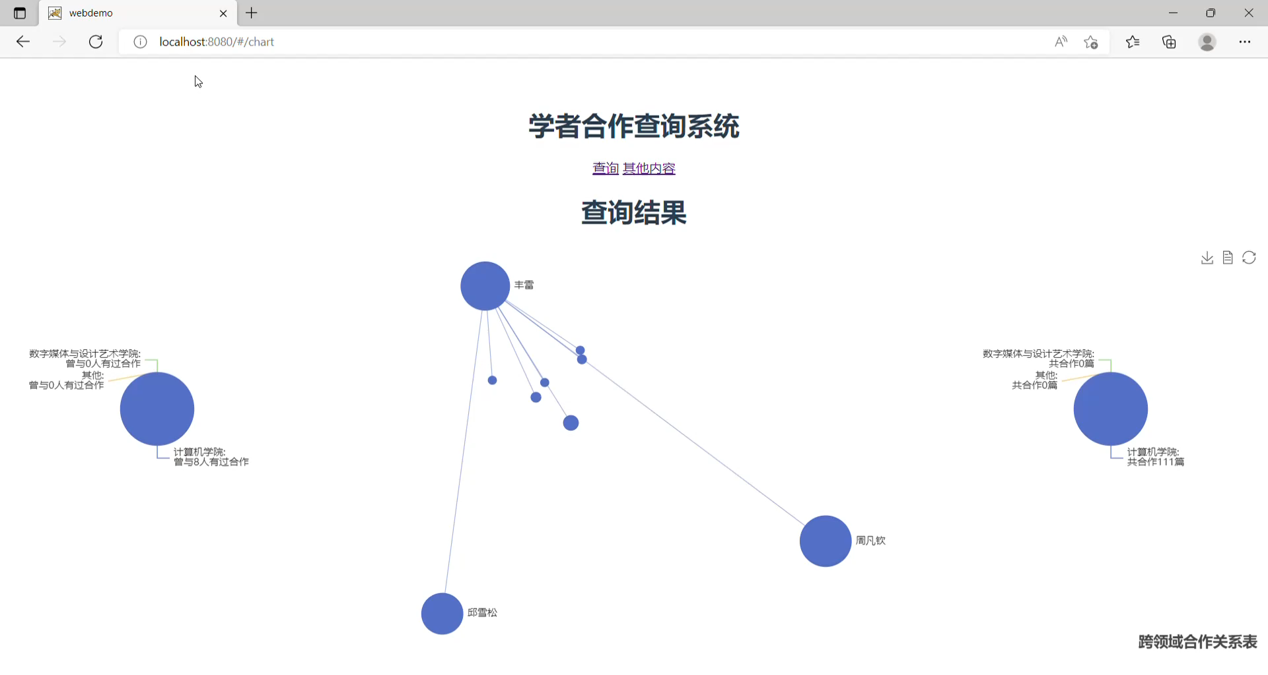
04
成果展示

Slide 12
项目进度（已完成）
突发事件
数据库被勒索
数据清洗
数据入库
合作关系图渲染
测试调优
数据库搭建
前端页面制作
业务逻辑实现
后端服务器部署

Slide 13
感谢您的观看！

